Slide 1
Cơ bản về điện toán đám mây
BTVN 1
Hoàng Hùng Lâm

Slide 2
Câu 1: Thiết lập máy ảo lên trên 1 máy ảo khác có được không?
Được
Nhưng chỉ trên phần cứng rất hiện đại hỗ trợ ảo hóa phần cứng thực sự (VT-x hoặc AMD-V) và VM2 phải chạy kiểu ảo hóa Binary translation

Slide 3
Câu 2: Liệt kê hãng hệ điều hành? Tìm hiểu lỗi thiết kế trong chip Intel dẫn đến việc tốc độ của các dịch vụ trên Cloud giảm đi 15-30% (kể từ giữa năm 2018 đến nay)? Lý giải cách vá lỗi và lý do vá lỗi dẫn đến chậm tốc độ máy chủ?
Một số hãng hệ điều hành: Microsoft Windows, Android, IOS, MAC OS X, Windows Phone, Linux (Fedora, Ubuntu), …
Hai lỗi thiết kế trong chip Intel dẫn đến việc tốc độ của các dịch vụ trên Cloud giảm đi 15-30% được gọi là Meltdown và Spectre

Slide 4
Meltdown làm việc bằng cách lừa bộ vxl đọc vị trí bộ nhớ không được phép truy cập bằng tận dụng các sai sót trong việc tối ưu hóa CPU được gọi là thực hành suy đoán, lỗi bảo mật này chỉ xảy ra với các thiết bị Intel.
Một yêu cầu được thực hiện đối với một vị trí bộ nhớ bất hợp pháp.
Yêu cầu thứ hai được thực hiện để có điều kiện đọc một vị trí lưu trữ hợp lệ nếu yêu cầu đầu tiên có một giá trị nhất định.
Sử dụng tính năng thực hành suy đoán (speculative execution), bộ xử lý hoàn thành công việc nền cho cả hai yêu cầu trên trước khi kiểm tra rằng yêu cầu ban đầu là không hợp lệ. Một khi bộ xử lý hiểu rằng các yêu cầu liên quan đến bộ nhớ là không hợp lệ, nó sẽ từ chối cả hai yêu cầu. Mặc dù kết quả không được trả về bởi bộ xử lý sau khi mã kiểm tra đặc quyền xác định quyền truy cập bộ nhớ được cho là không hợp lệ, thì cả hai vị trí truy cập sẽ vẫn còn được lưu trong bộ nhớ cache của bộ xử lý.
Một yêu cầu mới bây giờ được thực hiện cho vị trí bộ nhớ hợp lệ. Nếu nhanh, thì vị trí đó đã có ở trong bộ nhớ cache của CPU, cho thấy rằng yêu cầu có điều kiện trước đó đã được thực hiện. Việc sử dụng lặp lại các điều kiện này có thể được sử dụng để hiểu được giá trị ở các vị trí bộ nhớ không được phép truy cập. Đây chính là cách hacker sử dụng để truy cập bất hợp pháp và các vùng bộ nhớ không được phép truy cập

Slide 5
Spectre phá vỡ sự cô lập giữa các ứng dụng khác nhau. Nó cho phép kẻ tấn công lừa các chương trình không có lỗi, theo các thông lệ tốt nhất
Spectre nguy hiểm hơn, khi nó ảnh hưởng đến các CPU của cả AMD và Intel, thậm chí cả các chip ARM trên thiết bị di động
Spectre khó khai thác hơn Meltdown, nhưng cũng khó giảm thiểu hơn

Slide 6
Hai biến thể Spectre với mức độ phức tạp và tác động khác nhau: Đối với biến thể 1 (Variant 1) của Spectre, bộ vi xử lý bị lừa vào việc đoán trước việc thực hiện đọc kiểm tra trước khi kiểm tra giới hạn được thi hành. Thứ nhất, kẻ tấn công khuyến khích bộ vi xử lý thực hành suy đoán (speculative execution) cho vị trí bộ nhớ không được phép truy cập. Sau đó, như Meltdown, một lệnh bổ sung có điều kiện giúp nạp một địa chỉ hợp pháp vào bộ nhớ cache dựa trên giá trị ngoài phạm vi giới hạn. Khoảng thời gian để lấy địa chỉ hợp pháp sau đó sẽ cho thấy nó đã được nạp vào bộ nhớ cache hay chưa. Điều này, đổi lại, có thể tiết lộ giá trị của vị trí bộ nhớ không được phép truy cập. Ngoài ra, biến thể 2 (Variant 2) của Spectre là phức tạp nhất để có thể khai thác lỗ hổng và áp dụng các bản sửa chữa giảm nhẹ. Các bộ vi xử lý thường xuyên thực hiện các hướng dẫn ngay cả khi chúng gặp một thông báo có điều kiện rằng không thể đánh giá được. Chúng làm điều này bằng cách dự đoán kết quả có khả năng nhất của điều kiện bằng cách sử dụng một cơ chế được gọi là dự báo nhánh (branch prediction). Dự báo nhánh sử dụng lịch sử của các lần chạy trước đó thông qua một đường dẫn mã để chọn một con đường phán đoán. Điều này có thể được sử dụng bởi kẻ tấn công để làm chủ một bộ xử lý và đưa ra một quyết định thực hiện không chính xác. Bởi vì lịch sử lựa chọn nhánh (branch selection history) không lưu trữ các tham chiếu tuyệt đối cho quyết định, một bộ xử lý có thể bị lừa khi chọn một nhánh trong một phần của mã ngay cả khi được lập trình ở một bộ phận khác. Điều này có thể được khai thác để tiết lộ giá trị bộ nhớ bên ngoài phạm vi được cho phép.

Slide 7
Cách vá lỗi là cập nhật các bản vá lỗi, sử dụng chương trình Kernel Page Table Isolation, thay thế chip.

Slide 8
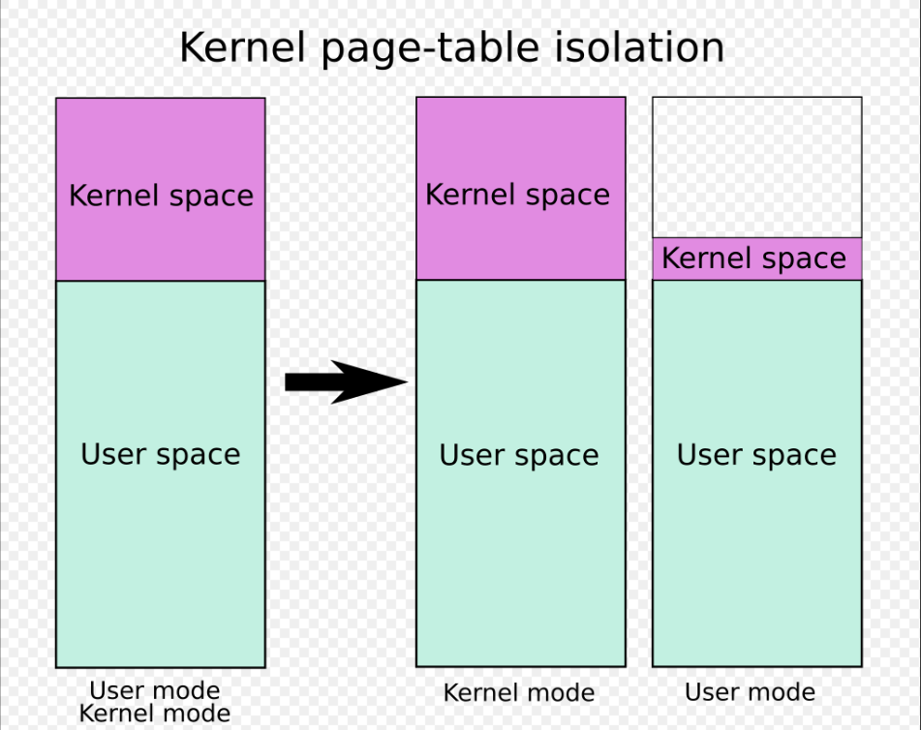
KPTI khắc phục các rò rỉ này bằng cách tách hoàn toàn các bảng trang không gian người dùng và không gian nhân. Một tập hợp các bảng trang bao gồm cả địa chỉ kernel-space và user-space như trước đây, nhưng nó chỉ sử dụng khi hệ thống đang chạy ở chế độ kernel. Nhóm bảng trang thứ hai để sử dụng trong chế độ người dùng chứa 1 bảng sao không gian người dùng và một bộ ánh xạ không gian nhân tối thiểu cung cấp thông tin cần thiết để nhập hoặc thoát các cuộc gọi hệ thống, ngắt và ngoại lệ.

